Slide 1
「理解・気づきツール」としての 南海トラフ地震確率推移表の開発
2020年 日本地震学会秋季大会（オンライン）
2020/10/29（木） 13:30～13:45
Development of Earthquake Probability Transition Table as a Tool for Comprehension and Awareness for the Nankai-Trough Earthquake Scenarios
福島 洋 Yo Fukushima
東北大学災害科学国際研究所
西川 友章 Tomoaki Nishikawa
京都大学防災研究所

Slide 2
研究動機
南海トラフ地震の発生確率が平時より高まったとき、
「南海トラフ地震臨時情報（巨大地震警戒）」 や 「南海トラフ地震臨時情報（巨大地震注意）」
が出される。
地方公共団体や企業等は、これらの情報の発出時の対応計画作成が必要。
実効的な対応方法を考えるためには、起こりうる地震発生シナリオの幅と、各シナリオが発生する確率およびその不確かさについての大まかな理解が重要。
「理解・気づき」を促進するために、シナリオの幅や発生確率等についての目安となる情報をわかりやすい形で提供することは可能か？

Slide 3
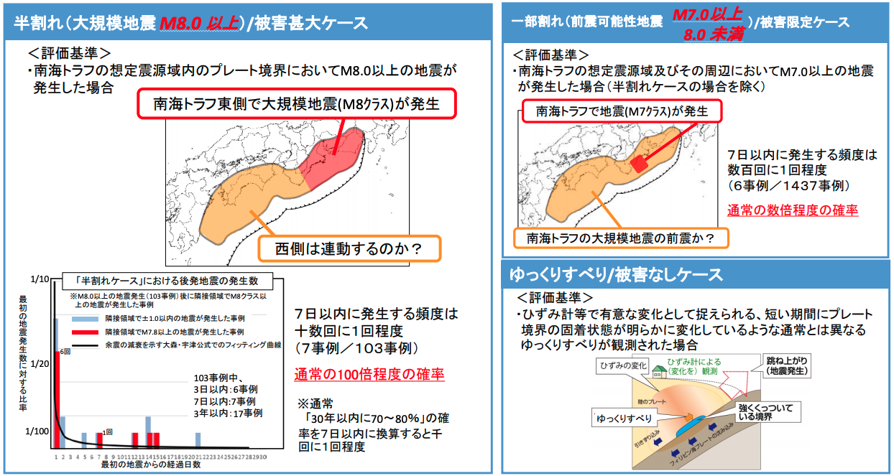
臨時情報が発表される３ケース
一週間の「注意」情報
一週間の「警戒」情報
→その後の一週間の「注意」情報
南海トラフ地震の多様な発生形態に備えた防災対応検討ガイドライン（第１版）（概要）

Slide 4
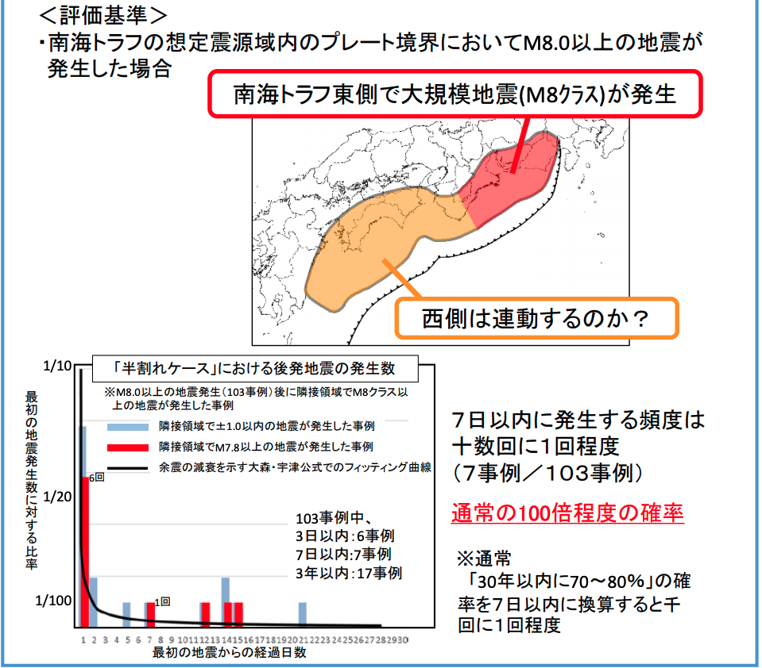
目安情報：「半割れケース」
南海トラフ地震の多様な発生形態に備えた防災対応検討ガイドライン（第１版）（概要）

Slide 5
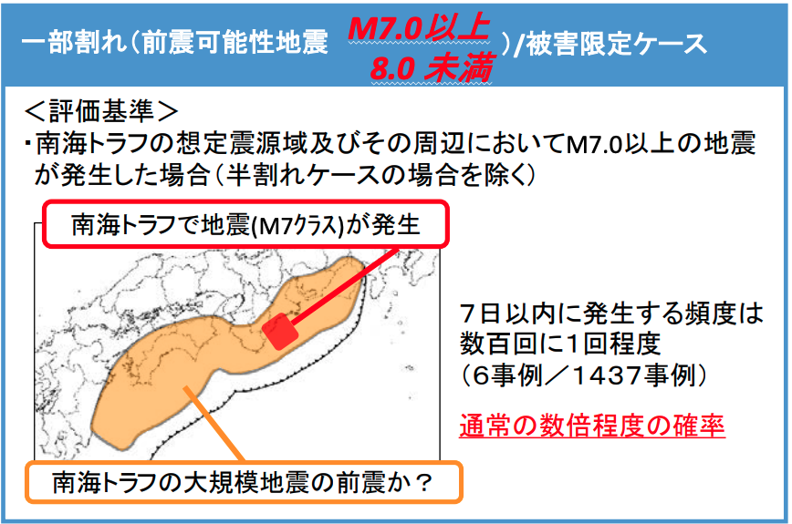
目安情報：「一部割れケース」
南海トラフ地震の多様な発生形態に備えた防災対応検討ガイドライン（第１版）（概要）

Slide 6
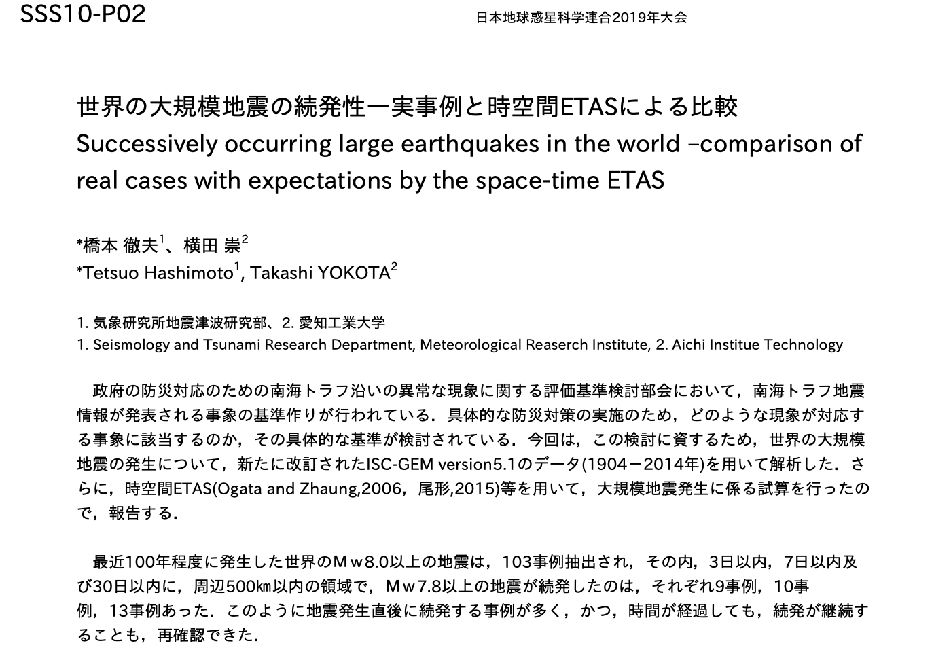
ガイドライン掲載情報のもととなった先行研究（橋本・横田, 2019, JpGU）

Slide 7
自分たちで調べてみたかった/考えてみたかったこと
もっと細かく期間（○日以内）を分けるとどうなるか？ 条件を変えるとどうなるか？違うカタログを使うとどうなるか？ （＝今回の発表）
（将来的に）調べた結果をわかりやすい形で可視化したい （「理解・気づきツール」としての可視化方法を研究したい）

Slide 8
用いたデータ
カタログ：
ISC-GEM Global Instrumental Earthquake Catalogue (ver. 6.0) （国際地震センター/世界地震モデル foundation）
Advanced National Seismic System (ANSS) comprehensive earthquake catalog （アメリカ地質調査所）
期間：1904-2015の100年間
深さ：100km以浅
領域：領域限定なしと、沈み込み帯の地震のみに絞った場合の二通り
Notes:
データとしては、整合性の確認のため、ISC-GEM（ver 6.0）カタログとアメリカ地質調査所のANSSカタログのふたつを用いた。M8+地震とM7クラス地震に続いてそれぞれ半径500km以内と160km以内に発生した地震を後発地震とカウントした。時間スパンとしては、１日、３日、７日、１４日、３年を使用した。確率利得の計算には、ポアソン分布モデルとBPT分布モデルの両方を用いて計算を行い、比較した。

Slide 9
計算項目
M8+地震：Mが8.0以上の地震
M7クラス地震：Mが7.0以上8.0未満の地震
M8+地震のあとに近傍で一定期間内にM8+地震が発生する確率
M8+地震のあとに近傍で一定期間内にM7クラス地震が発生する確率
M7クラス地震のあとに近傍で一定期間内にM8+地震地震が発生する確率
M7クラス地震のあとに近傍で一定期間内にM7クラス地震が発生する確率
以上について、
信頼区間
確率利得（「平時の○倍」）
ETASモデルで計算した結果 （パラメタは日向灘の地震 活動から推定）
「近傍」の定義： 震央距離500km以内（先発地震がM8+地震の場合）
震央距離160km以内（先発地震がM7クラス地震の場合）
期間：１日、３日、１週間、２週間、３年
Notes:
信頼区間の推定は、「Clopper-Pearson信頼区間」（F分布を使用）

Slide 10
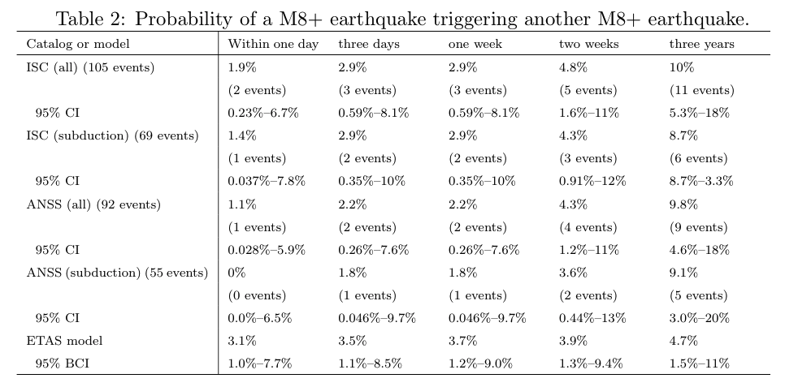
結果（M8+ → M8+ が後続発生する確率）
所見
カタログの違いによる差異はある
沈み込み帯に限定すると2/3程度になる。確率はあまり変わらない
事例が少ない→ 結果の信頼性に影響
Notes:
結果を表に示す。地震の発生確率が時間とともに急速に減少していく特徴や、M8+地震のほうがM7クラス地震に比べて別のM8+地震の「誘発能力」が一桁大きいといった特徴が見て取れる。このような計算結果を、より理解のしやすい表現に整理した「地震確率推移表」（仮称）としてまとめることを予定している。この推移表をステークホルダーと共有することにより、これまで必ずしも広く伝わっていなかった情報（たとえば、別の地震が誘発される可能性は地震直後が大きくその後急激に減少するといったこと）が提供されることになり、対応策を計画するうえで有用な理解や気づきを得ることができるようになると考えている。

Slide 11
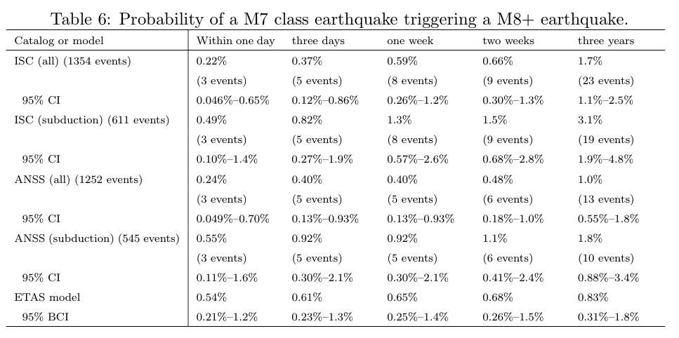
結果（M7クラス → M8+ が後続発生する確率）
所見
これも事例が少ない
確率は一桁落ちる （先行研究と整合的）
Notes:
結果を表に示す。地震の発生確率が時間とともに急速に減少していく特徴や、M8+地震のほうがM7クラス地震に比べて別のM8+地震の「誘発能力」が一桁大きいといった特徴が見て取れる。このような計算結果を、より理解のしやすい表現に整理した「地震確率推移表」（仮称）としてまとめることを予定している。この推移表をステークホルダーと共有することにより、これまで必ずしも広く伝わっていなかった情報（たとえば、別の地震が誘発される可能性は地震直後が大きくその後急激に減少するといったこと）が提供されることになり、対応策を計画するうえで有用な理解や気づきを得ることができるようになると考えている。

Slide 12
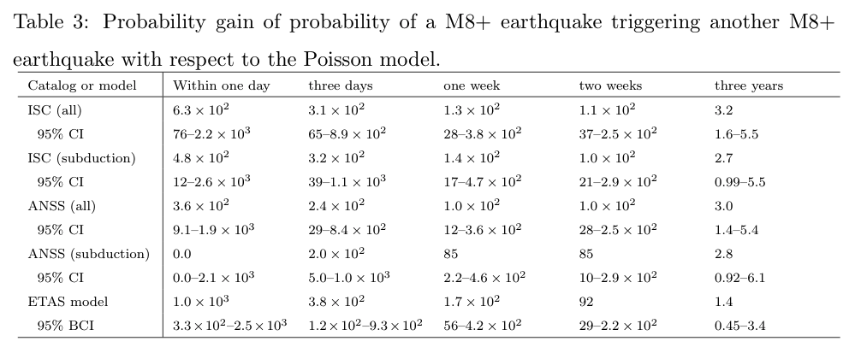
結果（M8+ → M8+ が後続発生する場合の確率利得）
仮定：
・ ポアソン過程
・ 平均発生間隔90年
所見
ざっくりとらえると、１日以内が（平時の）600倍、３日以内が300倍、１週間以内が130倍、２週間以内が100倍、３年以内が3倍
ただし、計算上の不確定性が大きい。例えば、１日以内（ISC全地震使用）の場合、確率利得の推定値は630だが、76〜2200倍の範囲を取りうる。平均間隔の仮定を変えれば、さらに大きな範囲を取りうる。

Slide 13
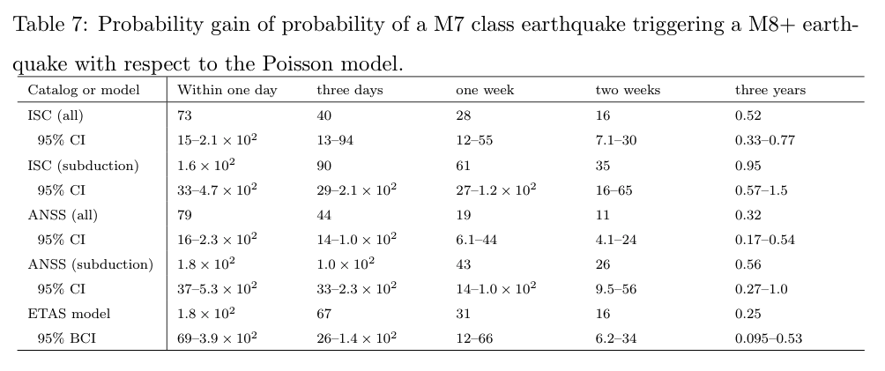
結果（M7クラス→ M8+ が後続発生する場合の確率利得）
仮定：
・ ポアソン過程
・ 平均発生間隔90年
所見
ざっくりとらえると、１日以内が（平時の）70倍、３日以内が40倍、２週間以内が15倍、３年以内が0.5倍
３年の確率利得が１を下回っているのは、平時の確率がそもそもかなり高いということを反映（平均間隔90年）

Slide 14
本研究と先行研究の比較
 | 先行研究 （橋本・横田, 2019; ガイドライン） | 本研究 （ISC-GEM使用・沈み込み帯に限定なしの場合） | 備考
半割れケース （M8+ → M8+） 一週間以内の発生確率 | 6.8%（7/103） 「十数回に一回程度」 | 2.9%（3/105） （「30回に1回程度」） (0.59〜8.1%） | 後発地震のマグニチュードの仮定の違い（本研究は8.0、橋本・横田は7.8）
〃 確率利得 | 「通常の100倍程度 の確率」 | 130倍 （28〜380倍） | 整合的
一部割れケース （M7クラス → M8+） 一週間以内の発生確率 | 0.42%（6/1437） 「数百回に一回程度」 | 0.59%（8/1354） （「200回に1回程度」） （0.26〜1.2%） | （先行研究における仮定等が見つからず詳細不明）
〃 確率利得 | 「通常の数倍程度 の確率」 | 28倍 （12〜55倍） | 本研究の結果のほうが大きい
M7クラス → M7クラス 一週間以内の発生確率 | ー | 5.2%（71/1354） （「20回に1回程度」） | 期待される通り、「半割れケース」と同程度の確率

Slide 15
まとめと今後
政府がガイドラインで地震発生確率の目安として提示している数字について、大部分は整合的であることを確認した。
ただし、ガイドラインの「程度」という表現に、結構な幅があるという認識は必要（例えば、 「十数回に一回程度」は、「数回に一回〜数十回に一回」という意味合い）
ガイドライン中、一部割れケースの「通常の数倍程度の確率」は、過小評価かもしれない。本研究の結果からすると、「通常の数十倍程度の確率」のほうがより妥当な表現。
今後は、今回の結果を用いて、より理解のしやすい表現に整理した「地震確率推移表」（仮称）としてまとめる予定。

